Slide 1

Introdução ao ReactJS
Instrutor: Marcelo Ramos Machado
e-Tic 2019

Slide 2


RESUMO DA OFICINA
Apresentação da ferramenta
Requisitos e instalação
Extensões úteis do VS Code
Componentes
Tipos de componentes
Props e states
Dependências triviais

Slide 3











INSTRUTOR
Tecnólogo em Sistemas para Internet – IFC Camboriú
Estudante de Bacharelado em Sistemas de Informação – IFC Camboriú
Mestrando em Engenharia de Automação e Sistemas - UFSC
Técnico em Informática e Administração de Empresas
+15 anos em tecnologia (automação industrial e comercial)

Slide 4
ARQUIVOS
https://github.com/mach3k/
cloneInsta
blogReactJS

Slide 5

REACTJS
Criado pelo Facebook
Biblioteca (OpenSource) JavaScript para criação de interfaces
Utilizado por Walmart, Netflix, Airbnb e Feedly
Oferece websites com alto desempenho e escalabilidade
Facilita o reaproveitamento de código
Otimiza o SEO da sua aplicação
Embora o conceito ainda seja novo, está amadurecendo rapidamente e o Facebook planeja continuar investindo nele

Slide 6

REACT NATIVE
Novo módulo introduzido à biblioteca principal
Fornece suporte ao desenvolvimento de aplicações móveis

Slide 7





REQUISITOS
Conexão com internet
NodeJS v10+ (https://nodejs.org/en/download/)
NPM v6+ (já vem no pacote do NodeJS) (https://www.npmjs.com/get-npm)
Yarn v1.17+ (https://yarnpkg.com/en/docs/install)
IDE (VS Code v1.3+) (https://code.visualstudio.com/)

Slide 8
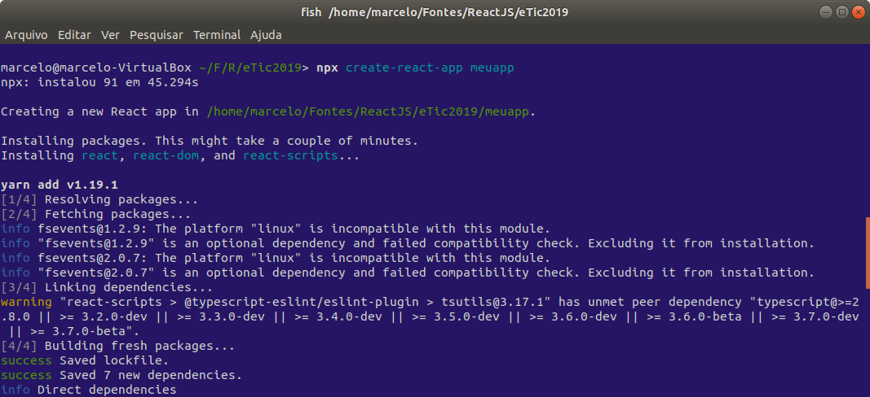
INSTALAÇÃO
Por linha de comando
npm i create-react-app
create-react-app meuapp
npx create-react-app meuapp

Slide 9
INSTALAÇÃO
npx create-react-app meuapp

Slide 10
TÁCA-LE PAU, MARCO VÉIO...
cd meuapp
npm start

Slide 11
COMPONENTES
Funções que recebem parâmetros (props)
Retornam elementos do React que descrevem o que deve aparecer na tela
Possibilita a reutilização do código
Mantém o padrão na interface do App
Regra básica: deve retornar apenas 1 tag na raiz
Podem ser Stateless (simples) ou Statefull (com estados)

Slide 12
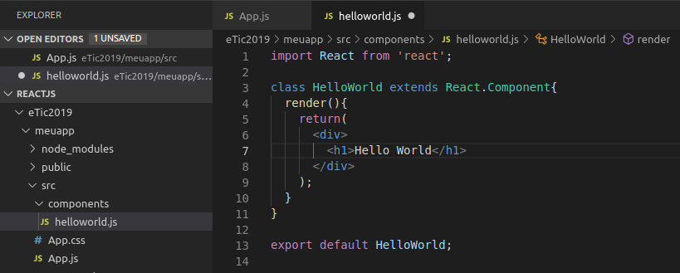
COMPONENTES

Slide 13
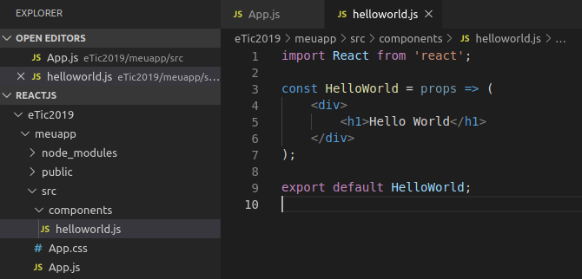
COMPONENTES STATELESS
Extremamente simples
É uma função que retorna um elemento do React

Slide 14
COMPONENTES STATELESS
Crie uma pasta “componentes” dentro de “src”

Slide 15
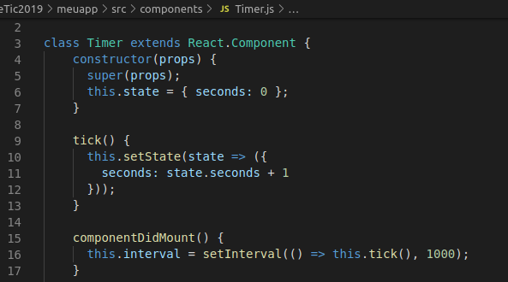
COMPONENTES STATEFULL
Possui variáveis internas
Renderiza novamente quando alguma variável interna é alterada

Slide 16
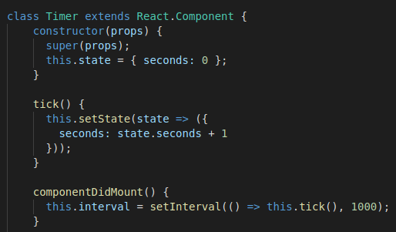
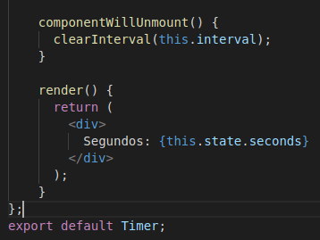
NOVO COMPONENTE: TIMER.JS

Slide 17

PROPS
Parâmetros que o componente recebe
Permite reutilizar o componente
São apenas leitura

Slide 18
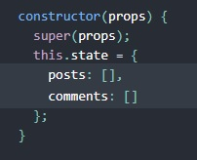
STATES
Área de memória que guarda as variáveis de estado do componente
São leitura e escrita
Leitura direto no atributo (this.state.posts)
Escrita utiliza o método “setState”

Slide 19
STATES
Área de memória que guarda as variáveis de estado do componente
São leitura e escrita
Leitura direto no atributo (this.state.posts)
Escrita utiliza o método “setState”

Slide 20
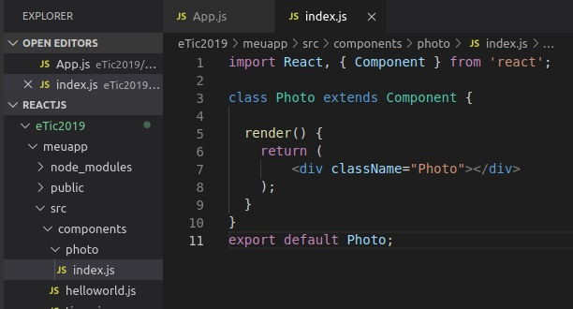
NOVO COMPONENTE: PHOTO.JS
Note que você pode criar a pasta com o nome do componente e um arquivo index.js nela, assim ele pode ter sua própria folha de estilo

Slide 21
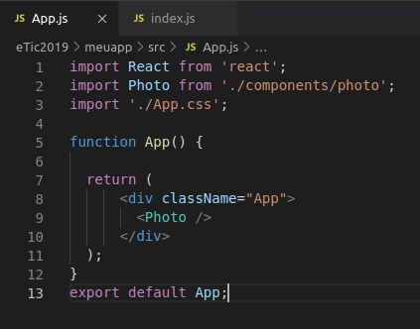
AJUSTE NO APP.JS

Slide 22
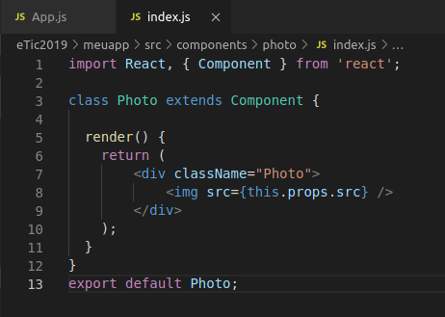
AJUSTE NO PHOTO.JS

Slide 23
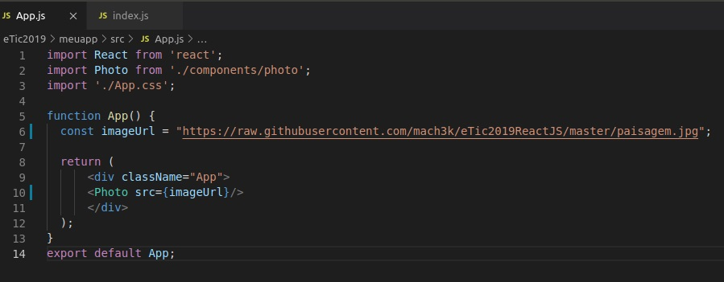
AJUSTE NO APP.JS

Slide 24
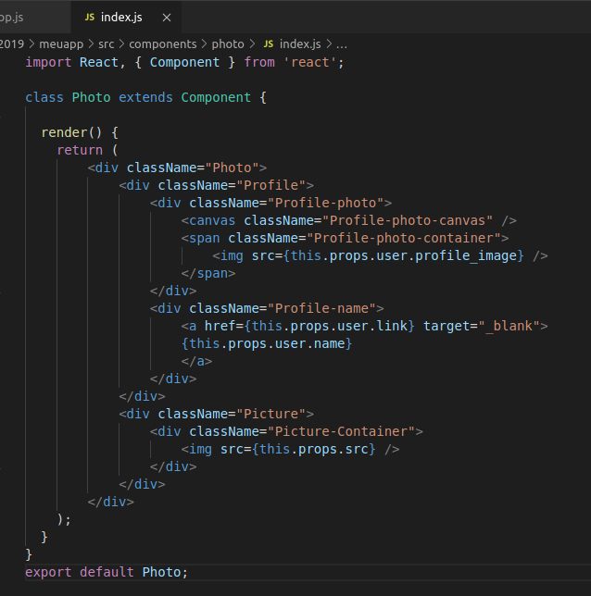
AJUSTE NO PHOTO.JS

Slide 25
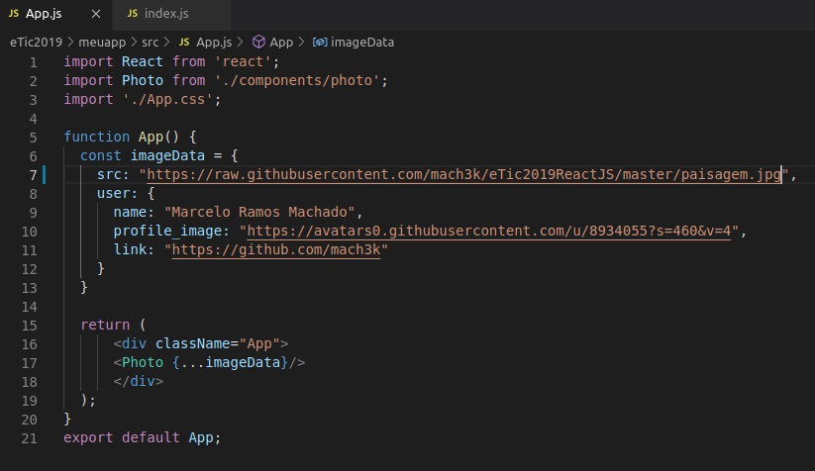
AJUSTE NO APP.JS

Slide 26
DEPENDÊNCIAS TRIVIAIS
Axios (requisições ajax)
Router-dom (roteamento de requisições)
Prop-types (tipos de dados para atributos de props)
Dot-env (configuração de variáveis de ambiente e constantes globais)

Slide 27
LINKS
Github do instrutor: https://github.com/mach3k
https://pt-br.reactjs.org/
https://reactjsexample.com/
https://medium.com/reactbrasil/10-assuntos-que-todo-iniciante-em-react-deve-ficar-por-dentro-a990dd1b0461
https://medium.com/@hugooodias/reactjs-para-iniciantes-criando-um-clone-do-instagram-b10bcef4bd59
https://blog.rocketseat.com.br/react-do-zero-ciclo-de-vida-stateless-components-e-arquitetura-flux/

Slide 28
Introdução ao ReactJS
Muito Obrigado!
Instrutor: Marcelo Ramos Machado
mr.machado@gmail.com
e-Tic 2019

